Slide 1
Все должны спастись!
Клуб Любителей Чтения и Загадок Русского Языка

Slide 2
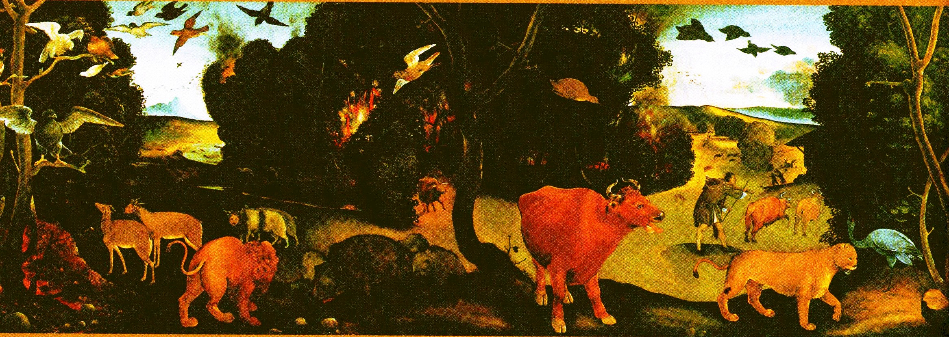
Notes:
Сегодня я хочу познакомить вас с картиной на которой нарисован лесной пожар, поэтому все звери так напуганы!
Рассмотрите картину с помощью лупы. Вы видите огонь и дым?
Возьмите Зоркое Око и покажите на картине те участки, где начался пожар.

Slide 3
Notes:
Здесь много птиц? Покажи их с помощью инструментов.
Расскажи, как ведут себя птицы?

Slide 4
Notes:
А кому легче спастись от пожара: птицам или зверям? Почему ты так думаешь?
Каких диких животных ты узнаешь?
Почему животные, которых обычно нельзя увидеть вместе, оказались рядом?

Slide 5
Notes:
А видите ли вы животных с человеческими лицами? Назови их. Покажи их лица Зорким Оком.
Как вы думаете, зачем художник нарисовал животных с настоящими человеческими лицами? Хотел показать, что у всех созданий на Земле есть душа. Что все умеют переживать… на человеческом лице это просто заметней! Когда случается общая беда, все делаются похожими друг на друга!
Еще не известно, как там у львов. У львицы-то – львиная морда, а у льва – неизвестно: он же к нам задом стоит! А как вы думаете: если лев обернется, у него будет человеческое лицо или львиная морда?

Slide 6
Notes:
Рассмотрите голову коровы в лупу. Подтверди, что она нервничает.
А вы видите тех, кто помогает спастись от пожара домашним животным? Покажи их с помощью инструментов.

Slide 7
У-СПЕ-ЮТ?
У-БЕ-ГУТ?
У-ЛЕ-ТЯТ?
У-ПОЛ-ЗУТ?
Notes:
Как вы думаете, все ли животные спасутся?
Прочитайте слова напечатанные на слайде.
Сколько в каждом из них частей?
Есть ли у всех этих слов одинаковая часть? Где она в словах находится?

Slide 8
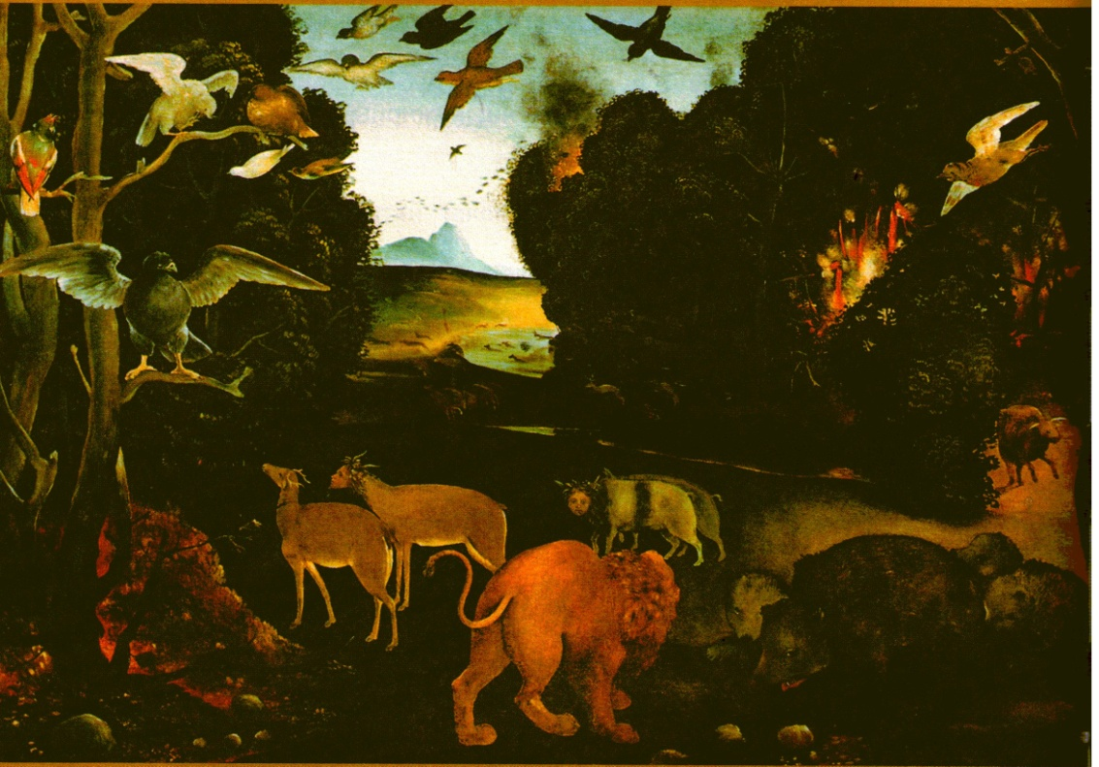

Slide 9
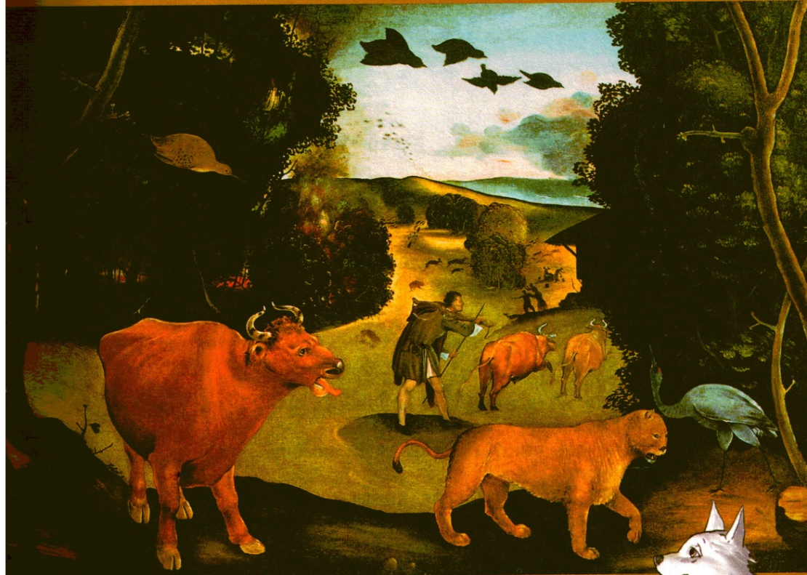

Slide 10
